Slide 1

Finanční matematika
Úrokový počet
ČVUT v Praze
Fakulta elektrotechnická
Katedra ekonomiky, manažerství a humanitních věd
Prof. Ing. Oldřich Starý, CSc.
Ekonomika podnikání
3/2011

Slide 2
Obsah
Typy úročení
Jednoduché úročení
Složené úročení
Střadatel, zásobitel a anuita (předlhůtní a polhůtní)
RPSN

Slide 3
Typy úročení
Jednoduché
Složené – úročí se vklad i úroky předchozích období
polhůtní (dekursivní)
  úroky se platí na konci období
předlhůtní (anticipativní)
  úroky se platí na začátku období
1
2
3
4
5

Slide 4
Jednoduché úročení
Výpočet úroku
  počet dní
    ACT (skutečný)
    30E (celé měsíce jsou 30 dní)
    30A (poslední měsíc může mít 31)
  délka roku
    365 (366 v přestupném)
    360
ACT/365
ACT/360
30/360
1
2
3
4
5

Slide 5
Jednoduché úročení polhůtní
Úrok
Úmor
Splátka
Úrokové číslo
Úrokový dělitel
1
2
3
4
5

Slide 6
Jednoduché úročení
ROK360
Vrátí počet dní mezi dvěma daty na základě roku o 360 dnech (dvanáct měsíců po 30 dnech), který se používá při některých výpočtech v účetnictví. Pomocí této funkce můžete počítat splátky, pokud je váš systém pro účetnictví založen na dvanácti měsících o 30 dnech.
Syntaxe ROK360(start;konec;metoda)
Argument metoda je logická hodnota, která udává, zda má být při výpočtu použita evropská metoda (PRAVDA 30E) nebo metoda pro USA (NEPRAVDA, vynecháno, 30A).
Příklad - výpočet úroků podle různých standardů
 |  |  |  | Počet dní |  | Úrok podle standardů
Vklad v Kč | Úroková sazba | Den vkladu | Den výběru | ACT | 30E | ACT/360 | ACT/365 | 30E/360
10 000 Kč | 10% | 15.01.2011 | 07.09.2011 | 235 | 232 | 652.8 | 643.8 | 644.4
10 000 Kč | 10% | 10.01.2011 | 03.03.2011 | 52 | 53 | 144.4 | 142.5 | 147.2
10 000 Kč | 10% | 15.11.2011 | 01.03.2012 | 106 | 106 | 294.4 | 290.4 | 294.4
1
2
3
4
5

Slide 7
Použití
Výpočet úroku z krátkodobého úvěru
Výpočet penále z faktury
Výpočet stavu vkladu za dané období
Inverzní výpočty
  počáteční kapitál
  doba splatnosti
  úroková sazba
Časové porovnání hodnotových toků
1
2
3
4
5

Slide 8
Příklad
Je pro Vás výhodnější zaplatit za koupi dárku hned
50 000,- Kč nebo zaplatit za rok částku 54 000,- Kč?
Peníze jste schopni investovat s výnosem 7,2% p.a.
Řešení:
1. Výpočet současné hodnoty 54000 / 1,072 = 50 373 Kč
2. Výpočet budoucí hodnoty 50000 * 1,072 = 53 600 Kč
1
2
3
4
5

Slide 9
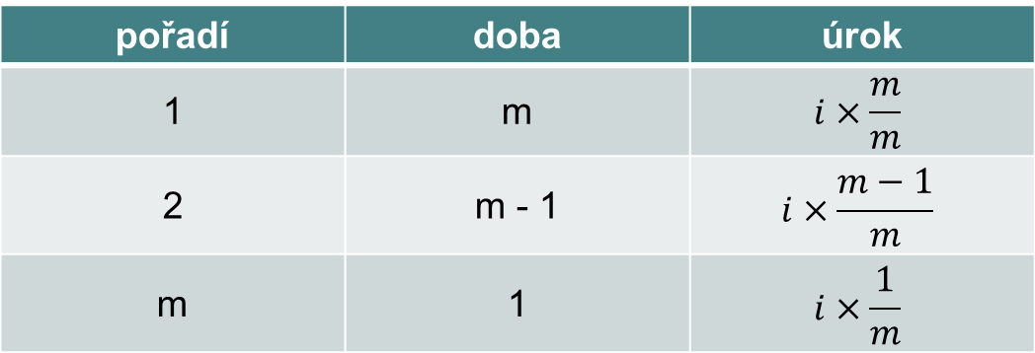
Spoření
Ukládání konstantní částky m-krát ročně
Částky jsou jednoduše úročeny
Předlhůtní
Kolik je celkem uspořeno za rok?
pořadí | doba | úrok
1 | m | $$i×\frac{m}{m}$$
2 | m - 1 | $$i×\frac{m−1}{m}$$
m | 1 | $$i×\frac{1}{m}$$
1
2
3
4
5

Slide 10
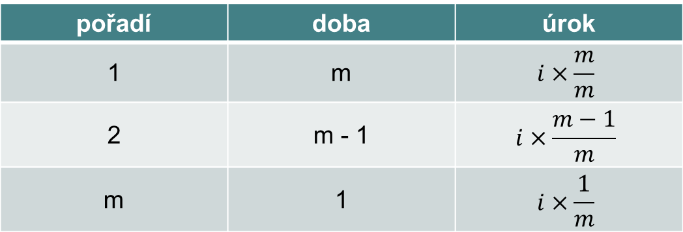

Spoření
$$\begin{matrix}u=\frac{i}{m}⋅(m+(m−1)+(m−2)+⋯+1)= \\ =\frac{i}{m}⋅\frac{\left.m⋅(m+1\right)}{2}=\frac{m+1}{2}⋅i\end{matrix}$$
pořadí | doba | úrok
1 | m | $$i×\frac{m}{m}$$
2 | m - 1 | $$i×\frac{m−1}{m}$$
m | 1 | $$i×\frac{1}{m}$$
1
2
3
4
5

Slide 11
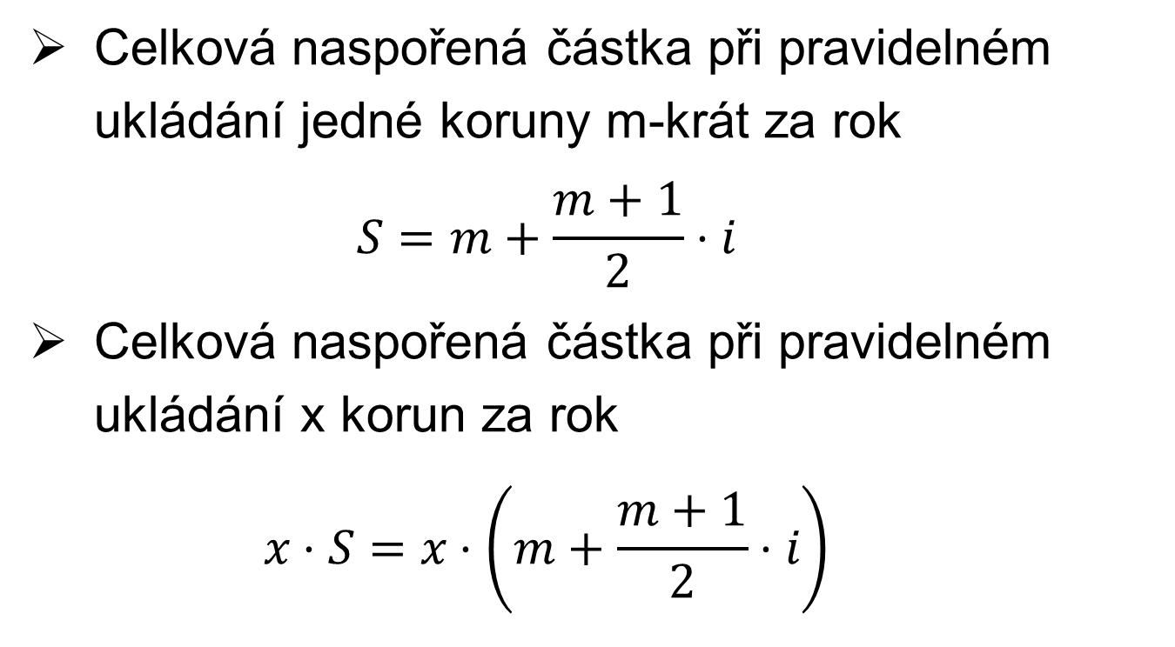
Střadatel (předlhůtní)
Celkovánaspořenáčástkapřipravidelnémukládáníjednékoruny m-krátzarok
$S=m+\frac{m+1}{2}⋅i$
Celkovánaspořenáčástkapřipravidelnémukládání x korunzarok
$x⋅S=x⋅\left(m+\frac{m+1}{2}⋅i\right)$
1
2
3
4
5

Slide 12
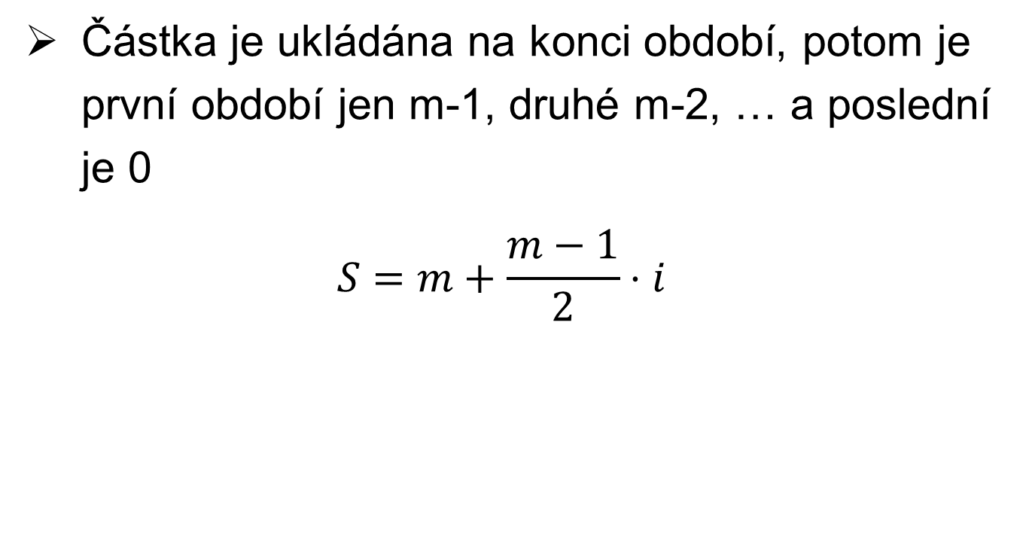
Střadatel (polhůtní)
Částkaje ukládána na konci období, potom je první období jen m-1, druhé m-2, … a poslední je 0
$$S=m+\frac{m−1}{2}⋅i$$
1
2
3
4
5

Slide 13
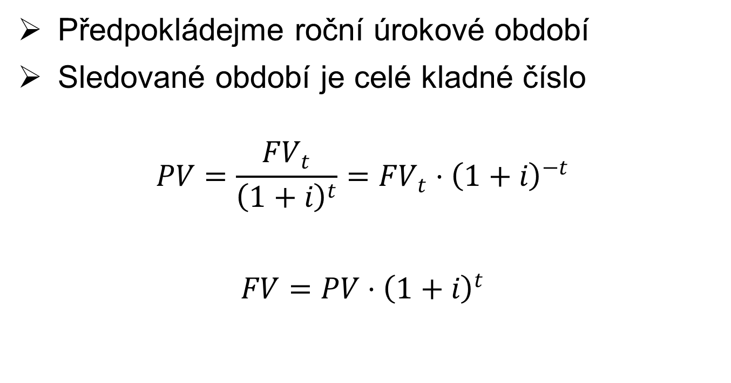
Složené úročení polhůtní
Předpokládejme roční úrokové období
Sledované období je celé kladné číslo
$$PV=\frac{FV_{t}}{{\left(1+i\right)}^{t}}=FV_{t}⋅{\left(1+i\right)}^{−t}$$
$$FV=PV⋅{\left(1+i\right)}^{t}$$
1
2
3
4
5

Slide 14
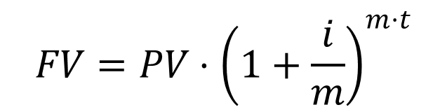
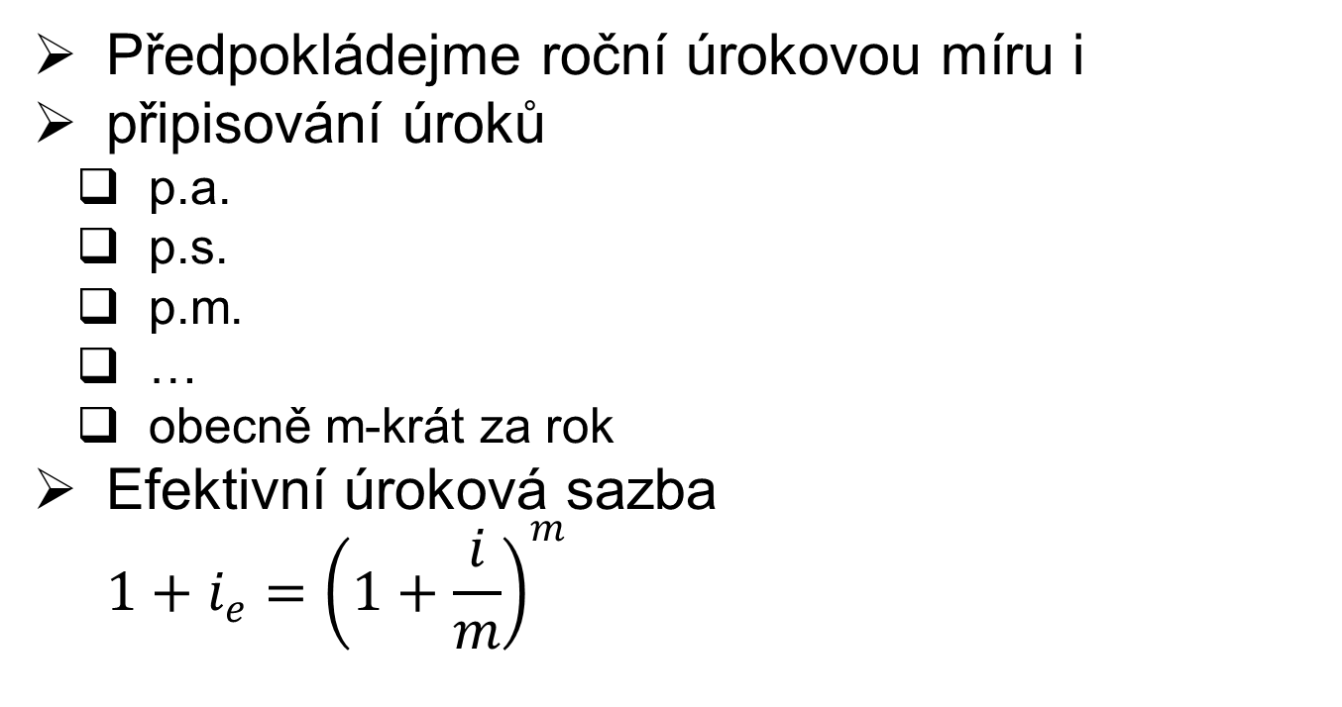
Zkracování úrokového období
Předpokládejme roční úrokovou míru i
připisování úroků
    p.a.
    p.s.
    p.m.
    …
    obecně m-krát za rok
Efektivní úroková sazba
$1+i_{e}={\left(1+\frac{i}{m}\right)}^{m}$
$$FV=PV⋅{\left(1+\frac{i}{m}\right)}^{m⋅t}$$
sazba | i_{e}
10% p.a. | 10%
10% p.s. | 10,25%
10% p.q. | 10,38%
10% p.m. | 10,47%
1
2
3
4
5

Slide 15
Kombinované úlohy
Úročení během roku jednoduše, mezi roky složeně
Odvoďte si sami příslušné vzorce
Např. doba splatnosti, výpočet úroku pro známé toky, porovnání různých způsobů plateb, atd.
1
2
3
4
5

Slide 16
Zásobitel pro řadu na počátku roku (předlhůtní)
Cílem je určit současnou hodnotu nekonečné řady konstantních částek vynaložených na počátku roku:
H₀ = H₁ = H₂ = H₃ = H₄ = ……. = H_{x} = H_{x+1} = …..= H
H₀
H₁
H₂
H₃
H₄
H_{X}
H_{x+1}
t
0
1
2
3
4
……………..
x
x+1 …..
1
2
3
4
5

Slide 17
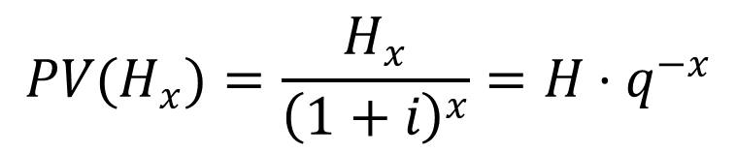
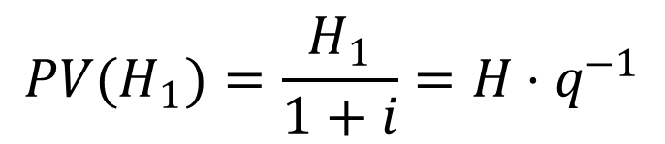

Zásobitel pro řadu na počátku roku (předlhůtní)
$$PV(H_{0})=H_{0}=H$$
$$PV(H_{1})=\frac{H_{1}}{1+i}=H⋅q^{−1}$$
$$PV(H_{x})=\frac{H_{x}}{{\left(1+i\right)}^{x}}=H⋅q^{−x}$$
$$PV=H+H⋅q^{−1}+H⋅q^{−2}+...+H⋅q^{−x}+...$$
1
2
3
4
5

Slide 18
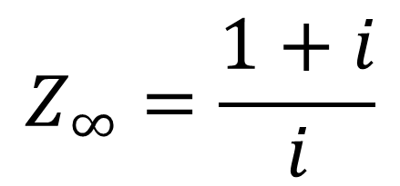
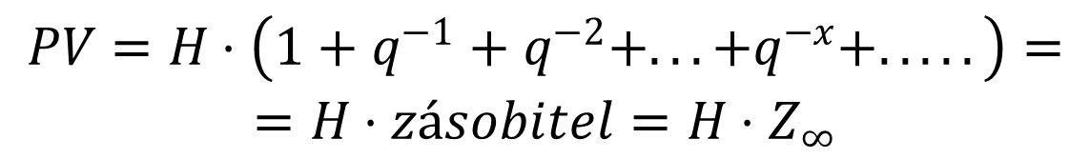
Zásobitel pro řadu na počátku roku (předlhůtní)
$$\begin{matrix}PV=H⋅\left(1+q^{−1}+q^{−2}+...+q^{−x}+.....\right)= \\ =H⋅zásobitel=H⋅Z_{∞}\end{matrix}$$
$$Z_{∞}=1+q^{−1}+q^{−2}+...+q^{−x}+.....$$
$$Z_{∞}=\frac{1+i}{i}$$
1
2
3
4
5

Slide 19
Zásobitel a střadatel
Zásobitel předlhůtní
  za období T let
Zásobitel polhůtní
Střadatel předlhůtní (spoření dlouhodobé)
  vztah mezi zásobitelem a střadatelem
Střadatel polhůtní
Poměrná anuita, důchod, pravidelná platba
  anuitní úmor
  anuitní úrok
  splácení úvěru apod.
1
2
3
4
5

Slide 20
Příklad penzijního agenta
Agent penzijního fondu Staříci, a. s., Vám nabídl následující:
Budete spořit následujících 40 (Sic!) let měsíčně 1000 Kč
Měsíčně Vám vyplatíme 5 000 Kč až do Vašich 100 let!
Nyní je Vám 25 let. Umíte peníze zhodnotit 5% p.a.
Přijmete nabídku agenta nebo jej pošlete
na pivo?
1
2
3
4
5

Slide 21
Řešení agenta pf
Spočítáme hodnotu vkladů na konci každého roku (předlhůtní střadatel pro jednoduché úročení)
Spočítáme hodnotu pravidelných úložek dle 1. za dobu 40 let (polhůtní střadatel složeného úročení)
Vypočítáme anuitu (důchod) za dobu 35 let (složené úročení).
Anuitu převedeme na měsíční hodnoty (jednoduché úročení).
1
2
3
4
5

Slide 22
Použití sřadatele, zásobitele a anuity
výpočet uspořené částky na konci období
výpočet potřebné částky na počátku období
výpočet splátek dluhu
„průměr“ toku hotovosti (roční ekvivalentní hodnota)
výpočty NPV
1
2
3
4
5

Slide 23
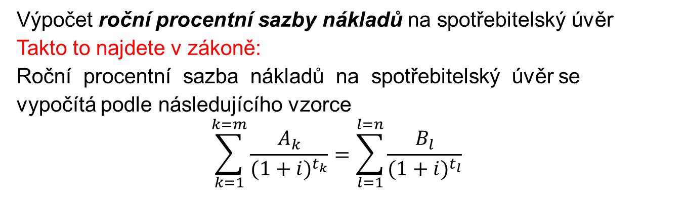
RPSN
Výpočet roční procentní sazby nákladů na spotřebitelský úvěr
Takto to najdete v zákoně:
Roční procentní sazba nákladů na spotřebitelský úvěr se
vypočítá podle následujícího vzorce
$$\sum_{k=1}^{k=m}{\frac{A_{k}}{{(1+i)}^{t_{k}}}}=\sum_{l=1}^{l=n}{\frac{B_{l}}{{(1+i)}^{t_{l}}}}$$
Význam písmen a symbolů:
k je pořadové číslo půjčky téže osoby
l je číslo splátky
A_{k} je výše půjčky číslo k
A_{l} je výše splátky číslo l
m je číslo poslední půjčky
n je číslo poslední splátky
t_{k} je interval, vyjádřený v počtu roků a ve zlomcích roku, ode dne půjčky č. 1 do dnů následných půjček č. 2 až m
1
2
3
4
5

Slide 24
RPSN
t_{l} je interval, vyjádřený v počtu roků a ve zlomcích roku, ode dne půjčky č. 1 do dnů splátek nebo úhrad poplatků č. 1 až l
i je hledaná roční procentní sazba nákladů na spotřebitelský úvěr, kterou je možno vypočítat (buď algebraicky nebo numericky opakovanými aproximacemi na počítači), jestliže jsou hodnoty ostatních veličin rovnice známy buď ze smlouvy nebo odjinud.
Poznámky:
a) Částky hrazené oběma smluvními stranami v různých dobách nemusí být nutně stejné a nemusí být nutně hrazeny ve stejných intervalech.
b) Počátečním dnem je den první půjčky.
c) Intervaly mezi daty použitými při výpočtu se vyjadřují počtem
roků nebo zlomky roku. Pro délku roku se používá 365 dnů nebo
365,25 dne nebo (v přestupných letech) 366 dnů, 52 týdnů nebo
12 měsíců stejné délky. Pro průměrnou délku tohoto měsíce se
předpokládá 30,41666 dnů (tj. 365/12).
1
2
3
4
5

Slide 25
Otázky k zamyšlení
  Jak porovnáte různodobé hodnotové toky? (jednoduché nebo složené úročení)
  Je půjčka s úrokem 12%, ale s RPSN 28,5% výhodnější než leasing s RPSN 15%, a proč?
  Co znamená anuitní splácení úvěru a je výhodnější než rovnovměrné splácení?
  Jak zjistíte výslednou uspořenou částku při pravidelných vkladech?
1
2
3
4
5

Slide 26
Literatura
Dvořák, P. – Radová, J. – Málek, J.: Finanční matematika pro každého, Grada, 2005
Rektorys, K. a kol.: Přehled užité matematiky, SNTL, 1981
Cipra, T.: Finanční a pojistné vzorce, Grada 2006
1
2
3
4
5

Slide 27
Děkuji za pozornost

